Slide 1

Film & Büchertagebuch
Von Ruben Gutenberger & Tim Rosenblüh

Slide 2
Inhalt
Projektanforderungen
Beispiele
Filmtagebuch
Büchertagebuch

Slide 3
Projektanforderung
Weboberfläche
MySQL Datenbank
Apache Webserver
Benutzerverwaltung
Personalisierte Listen
Watchlist
Zuletzt gesehene Filme (Verlauf)
Booklist
Zuletzt gelesene Bücher

Slide 4
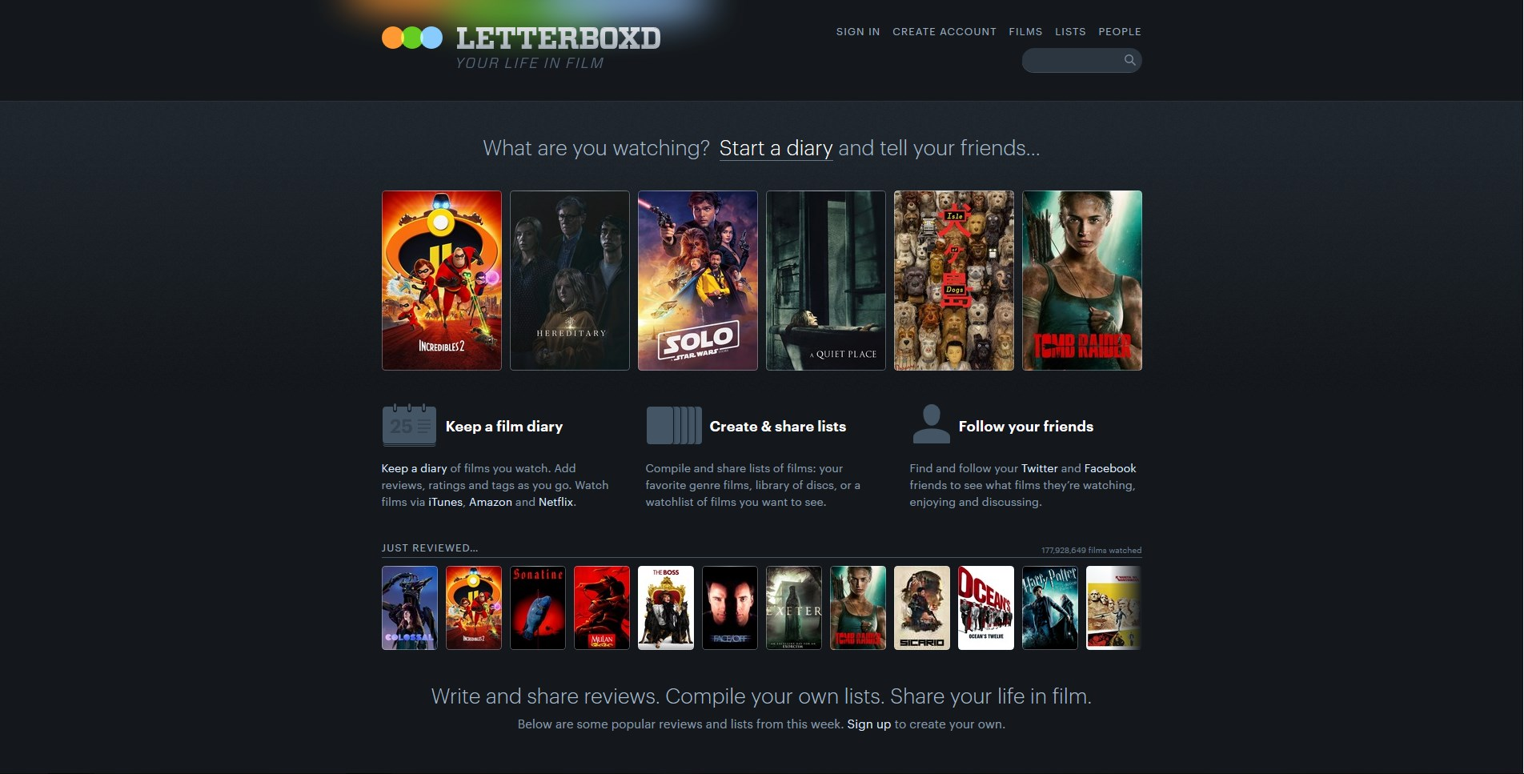
Beispiele

Slide 5
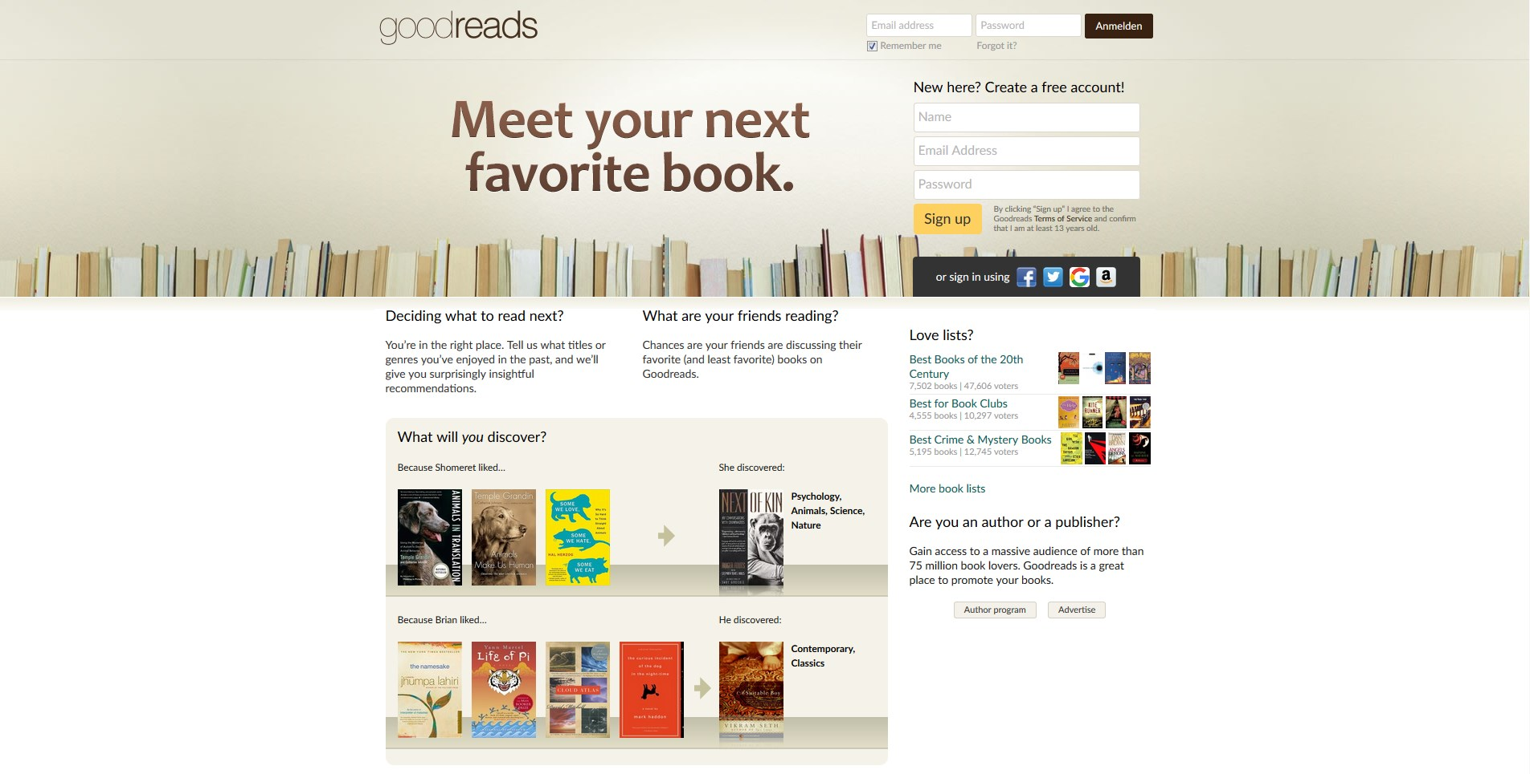
Beispiele

Slide 6
Filmtagebuch
Startseite
Zuletzt hinzugefügten Titel
Login/Registration eines Benutzers
Filmsuche
Hinzufügen neuer Filme
Personalisierte Watchlist
Personalisierter Verlauf

Slide 7
Büchertagebuch
Erweiterung des Filmtagebuchs
Login/Registration über Filmtagebuch-Seite
Suche nach Büchern
Erstellen einer Booklist
Hinzufügen neuer Bücher

